Slide 1
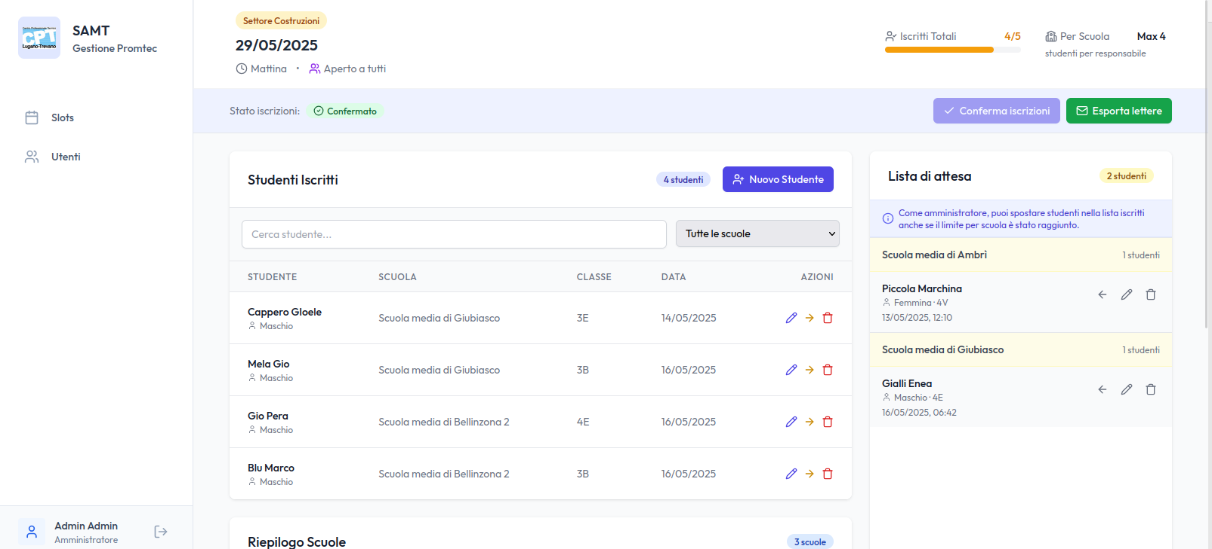




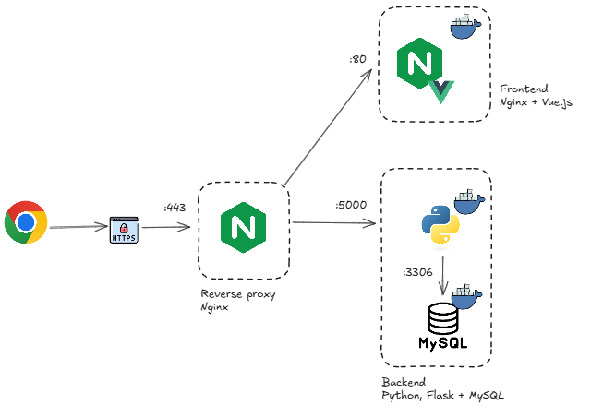





Gestione Iscrizioni Promtec
Scopo
Il progetto mira a sviluppare una piattaforma web per la gestione delle iscrizioni alle giornate promozionali della Scuola Arti e Mestieri. Gli amministratori e i referenti delle scuole medie potranno pianificare gli slot disponibili e registrare gli studenti. La piattaforma offrirà strumenti intuitivi per configurare gli eventi e monitorare le iscrizioni in tempo reale.
Studente: Alexandru Ciobanu
Docente Responsabile: Fabio Piccioni
LPI
Anno: 2024 – 2025
Ambito: Informatica aziendale
Abstract
La necessità di semplificare e digitalizzare le iscrizioni alle giornate promozionali Promtec della Scuola Arti e Mestieri ha portato allo sviluppo di Gestione Iscrizioni Promtec, una piattaforma web pensata per migliorare l’efficienza del processo. Prima del sistema, le iscrizioni venivano gestite manualmente, con tempi lunghi e rischi di errori. La nuova soluzione permette agli amministratori e ai responsabili delle scuole medie di pianificare le giornate informative, registrare gli studenti, gestire automaticamente le liste d’attesa e inviare notifiche in modo semplice e sicuro. È stata posta particolare attenzione alla protezione dei dati personali degli studenti minorenni tramite cifratura. Inoltre, l’interfaccia è stata progettata per essere intuitiva e accessibile, facilitando l’uso da parte di utenti con competenze tecniche diverse. Grazie all’applicativo, la gestione delle attività promozionali è ora più efficiente e affidabile, con un significativo risparmio di tempo e una riduzione degli errori rispetto al metodo precedente.
Attuazione
La piattaforma è stata sviluppata per offrire una gestione centralizzata e sicura delle giornate promozionali, con un’architettura basata su container Docker. Gli utenti accedono tramite browser, stabilendo una connessione HTTPS verso un reverse proxy Nginx, che smista le richieste tra frontend e backend. L’interfaccia utente è realizzata con Vue.js e TypeScript, ed è servita come contenuto statico da un server Nginx. Il backend, sviluppato in Flask (Python), gestisce la logica applicativa e interagisce con un database MySQL per la memorizzazione dei dati. Le comunicazioni tra i componenti avvengono tramite HTTP interno, mentre i dati sensibili degli studenti minorenni vengono protetti tramite cifratura.
Conclusioni
Gli obiettivi prefissati dal progetto sono stati raggiunti con successo, garantendo una gestione digitale e semplificata delle iscrizioni alle giornate promozionali. Alcune funzionalità potrebbero essere ulteriormente migliorate o estese in futuro, ma la piattaforma attuale risponde efficacemente alle esigenze principali degli utenti. Durante lo sviluppo ho consolidato le mie competenze nello sviluppo web, nell’utilizzo di Docker, nella gestione di comunicazioni sicure e nella progettazione di architetture modulari. Questo progetto si è rivelato un’importante occasione di crescita professionale e tecnica, fornendomi strumenti e conoscenze preziose per il mio percorso lavorativo futuro, oltre a rappresentare un valido esercizio pratico in vista del lavoro di diploma.
Gestione iscrizioni
Architettura

